Slide 1
面向主题的数据虚拟化技术研究与实现
主讲人：宋奇谦

Slide 2
内容：
开题报告相关内容；
Spark相关内容

Slide 3
开题背景：
近年来，我子集团在党、政、军各业务领域存在大量以“数据工程”为主要工作内容的项目。为支撑子集团内部数据工程项目，提供多源异构数据采集、数据集成、数据共享交换等能力，实现复用，提升竞争力，子集团创新基金在“数据工程”方向设置了数据资产管理与共享平台研究专题。数据虚拟化作为数据资产管理与共享平台的重要研究部分，是搭建数据平台的核心技术。

Slide 4
研究内容：
（一） 多源异构数据源适配研究
能够适配多种数据源，结构化数据（关系型数据库）：mysql、oracle、金仓等，非结构化数据（非关系型数据库）：文本，html，图片等。
（二） 虚拟视图规范化模型研究
根据需求确定虚拟视图映射关系，以便建立通用的模型规范，方便进行数据的统一规范化处理。
（三） 数据处理及服务接口研究
根据规范进行数据处理；并且提供多种服务接口，适配各种应用接口。
（四） 数据虚拟化服务设计实现
与数据平台中的元数据管理、数据资源目录管理、数据门户等部分进行无缝衔接，进行权限控制，查询优化

Slide 5
关键技术：
（一）基于Spark的虚拟表映射计算
多源异构数据的适配；并行计算提高虚拟表的运算速度。
（二）基于Shiro的数据访问控制
数据安全访问控制，提供精确的数据访问服务。
（三）基于Redis的虚拟表的高速缓存
布隆过滤器；利用缓存进行查询优化。

Slide 6
Spark动机
复杂的批量数据处理（batch data processing），通常的时间跨度在数十分钟到数小时之间。
基于历史数据的交互式查询（interactive query），通常的时间跨度在数十秒到数分钟之间。
基于实时数据流的数据处理（streaming data processing），通常的时间跨度在数百毫秒到数秒之间。

Slide 7
Spark优点
Spark是基于内存的迭代计算框架，适用于需要多次操作特定数据集的应用场合。
Spark不适用那种异步细粒度更新状态的应用，例如web服务的存储或者是增量的web爬虫和索引.
Spark的适用面比较广泛且比较通用。

Slide 8
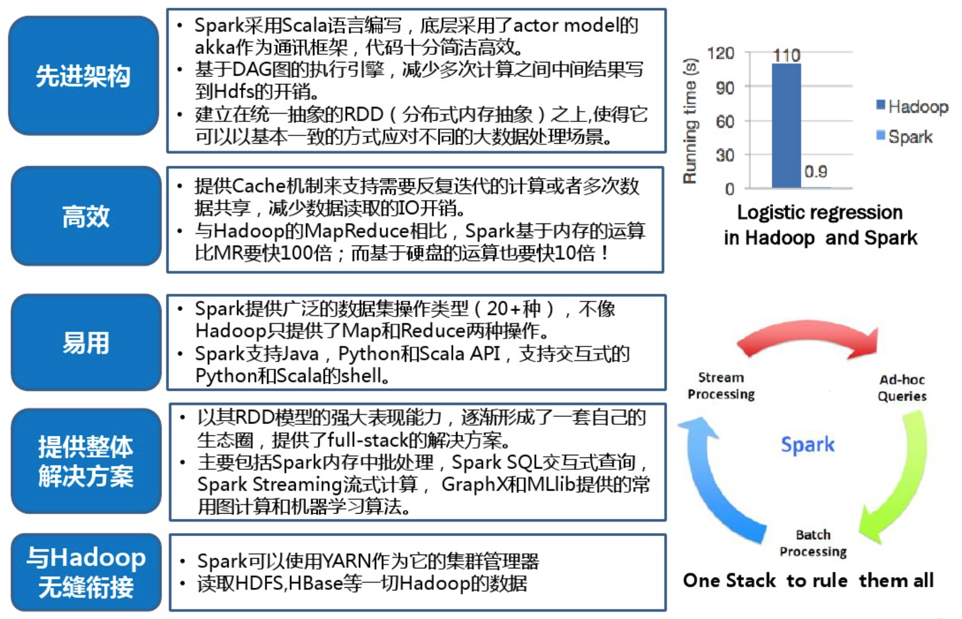
Spark

Slide 9
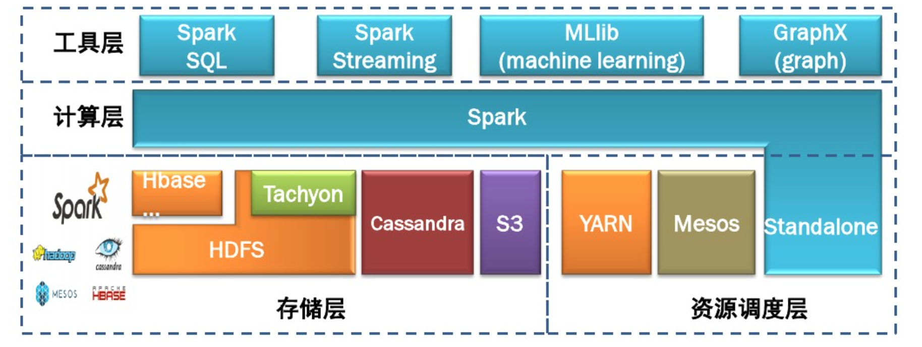
Spark

Slide 10
SPARK vs hadoop
Spark数据放内存，对于迭代运算效率更高。
Spark操作更多，比Hadoop更通用
Transformations操作：map, filter, flatMap, sample, groupByKey, reduceByKey, union, join, cogroup, mapValues,sort,partionBy
actions操作：Count,collect, reduce, lookup, save。
处理节点之间的通信模型不再像Hadoop那样就是唯一的Data Shuffle一种模式。
可以命名，物化，控制中间结果的存储、分区等。
容错性 checkpoint缓冲机制
可用性 丰富的Scala,Java，Python API

Slide 11
Spark优点
轻：Spark1.0核心代码3万行，Hadoop1.0 9万行，2.0 22万行。
快：Spark对小数据集能达到亚秒级的延迟
这对于Hadoop MapReduce是无法想象的（由于“心跳”间隔机制，仅任务启动就有数秒的延迟）。
就大数据集而言，对典型的迭代机器学习、图计算等应用，Spark版本比基于MapReduce、Hive和Pregel的实现快上十倍到百倍。其中内存计算、数据本地性 （locality）和传输优化、调度优化等该居首功。
灵：Spark提供了不同层面的灵活性。
在实现层，可更换的集群调度器、序列化库；
在原语（Primitive）层，它允许扩展新的数据算子、新的数据源、新的language（Java和Python）；
在范式（Paradigm）层，Spark支持内存计算、多迭代批量处理、即时查询、流处理和图计算等多种范式。
巧：巧在借势和借力。
Spark借Hadoop之势，与Hadoop无缝结合；接着Spark SQL借了Hive的势；

Slide 12
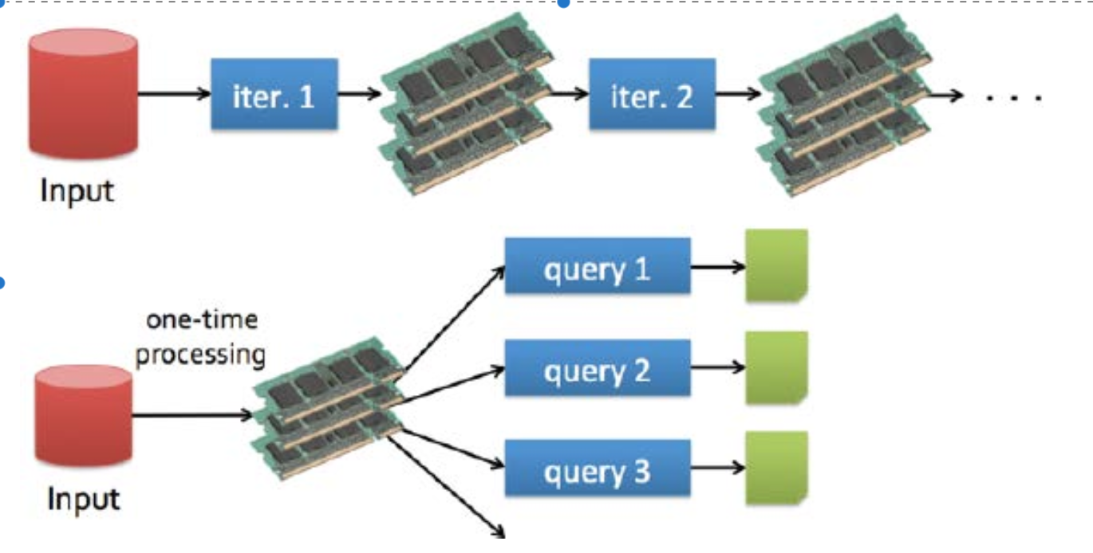
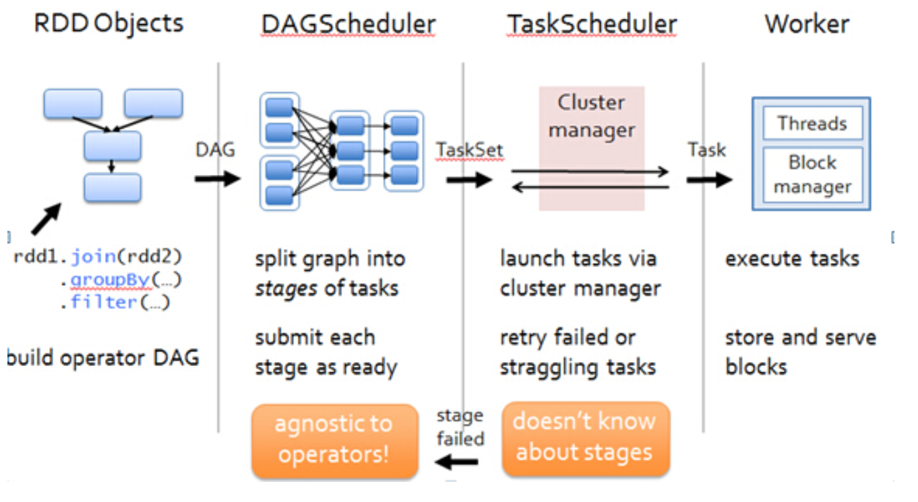
Spark快的理由
Notes:
内存计算

Slide 13
Spark结构
Spark和MapReduce比较
MapReduce每次读写，都需要序列化到磁盘。一个复杂任务，需要多次处理，几十次磁盘读写。
Spark只需要一次磁盘读写，大部分处理在内存中进行。
HDFS read
HDFS write
HDFS read
HDFS write
MapR
iter. 1
iter. 2
. . .
Input
query 1
result 1
HDFS read
Transf
T..2
Action
query 2
result 2
Cache
Spark
Cache
query 3
result 3
Input
Cache
. . .
I/O and serialization can take 90% of the time

Slide 14
Spark框架优势
弹性分布式RDD
提供了支持DAG图的分布式并行计算框架，减少多次计算之间中间结果IO开销
提供Cache机制来支持多次迭代计算或者数据共享，减少IO开销
RDD之间维护了血统关系，一旦RDD fail掉了，能通过父RDD自动重建，保证了容错性
移动计算而非移动数据，RDD Partition可以就近读取分布式文件系统中的数据块到各个节点内存中进行计算
使用多线程池模型来减少task启动开稍
shuffle过程中避免不必要的sort操作
采用容错的、高可伸缩性的akka作为通讯框架

Slide 15
Scala
函数性编程语言
面向对象
解释性

Slide 16
Scala
scala中，几乎所有的元素都是表达式
val定义常量
var定义变量
可以省略类型，自动推导
一行一语句，行尾不需要分号

Slide 17
Scala def函数
使用def来定义一个函数。
函数体是一个表达式。
默认最后一行的返回是返回值，如果不是递归函数，无需显式指定。
函数还可以像值一样，赋值给var或val。因此函数也可以作为参数传给另一个函数 。

Slide 18
RDD
Spark核心RDD：Resilient Distributed Dataset 弹性分布数据集
RDD 是Spark的最基本抽象,是对分布式内存的抽象使用，实现了以操作本地集合的方式来操作分布式数据集的抽象实现。
RDD表示已被分区，不可变的并能够被并行操作的数据集合，不同的数据集格式对应不同的RDD实现。RDD必须是可序列化的。
每次对RDD数据集的操作之后的结果，都可以存放到内存中，下一个操作可以直接从内存中输入，省去了MapReduce大量的磁盘IO操作。

Slide 19
RDD特点
它是在集群节点上的不可变的、已分区的集合对象。
通过并行转换的方式来创建如（map, filter, join, etc）。
失败自动重建。
可以控制存储级别（内存、磁盘等）来进行重用。
必须是可序列化的。
是静态类型的。

Slide 20
RDD特点
RDD只能从持久存储或通过Transformations操作产生，相比于分布式共享内存（DSM）可以更高效实现容错，对于丢失部分数据分区只需根据它的lineage就可重新计算出来，而不需要做特定的Checkpoint。
RDD的不变性，可以实现类Hadoop MapReduce的推测式执行。
RDD的数据分区特性，通过数据的本地性来提高性能，与Hadoop MapReduce是一样的。
RDD都是可序列化的，在内存不足时可自动降级为磁盘存储，把RDD存储于磁盘上，这时性能会有大的下降但不会差于现在的MapReduce。

Slide 21
RDD的存储与分区
用户可以选择不同的存储级别存储RDD以便重用。
当前RDD默认是存储于内存，但当内存不足时，RDD会spill到disk。
RDD在需要进行分区把数据分布于集群中时会根据每条记录Key进行分区（如Hash分区），以此保证两个数据集在Join时能高效

Slide 22
RDD的内部表示
分区列表（数据块列表）
计算每个分片的函数（根据父RDD计算出此RDD）
对父RDD的依赖列表
对key-value RDD的Partitioner【可选】
每个数据分片的预定义地址列表(如HDFS上的数据块的地址)【可选】

Slide 23
RDD的转换与操作
对于RDD可以有两种计算方式：转换（返回值还是一个RDD）与操作（返回值不是一个RDD）。
转换(Transformations) (如：map, filter, groupBy, join等)，Transformations操作是Lazy的，也就是说从一个RDD转换生成另一个RDD的操作不是马上执行，Spark在遇到 Transformations操作时只会记录需要这样的操作，并不会去执行，需要等到有Actions操作的时候才会真正启动计算过程进行计算。
操作(Actions) (如：count, collect, save等)，Actions返回结果或把RDD数据写到存储系统中。Actions是触发Spark启动计算的动因。

Slide 24
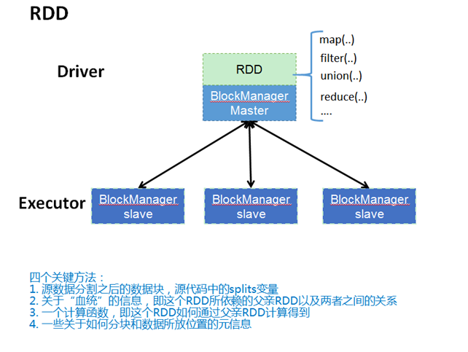
RDD工作机制

Slide 25
Q&A

